Slide 1
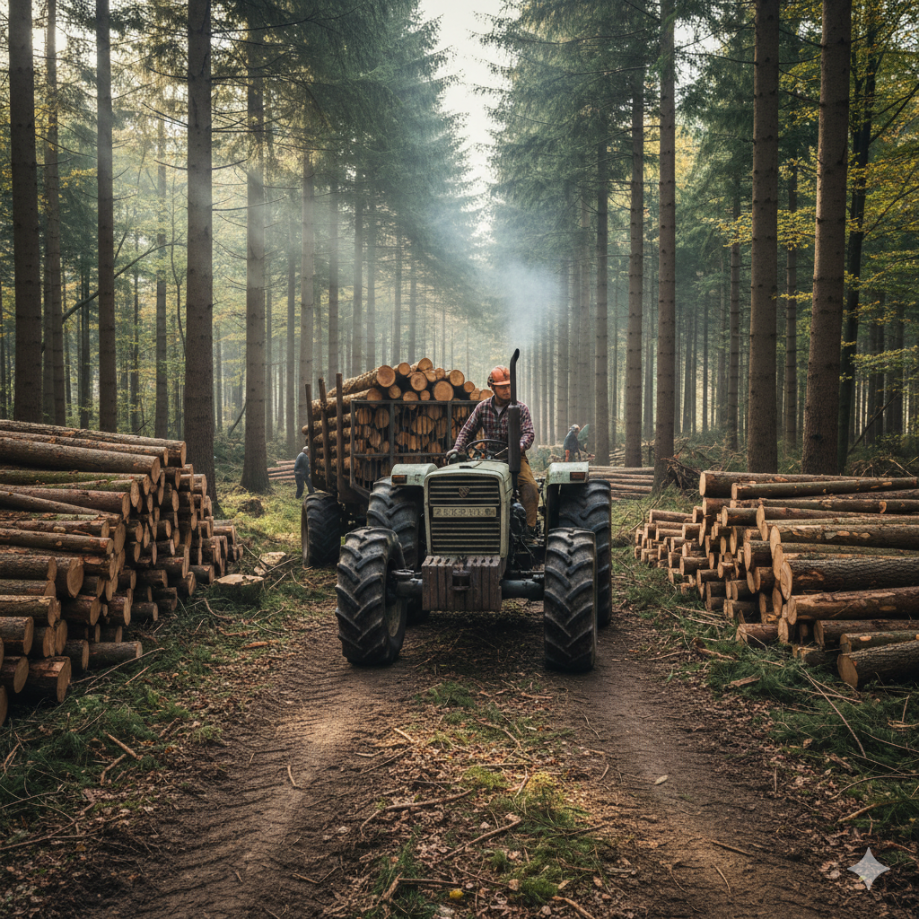
KI-generierter Inhalt
"Die gesamte Wirtschaft muss von der Forstwirtschaft lernen, was Nachhaltigkeit bedeutet."
Hans Karl von Carlowitz
1713

Slide 2
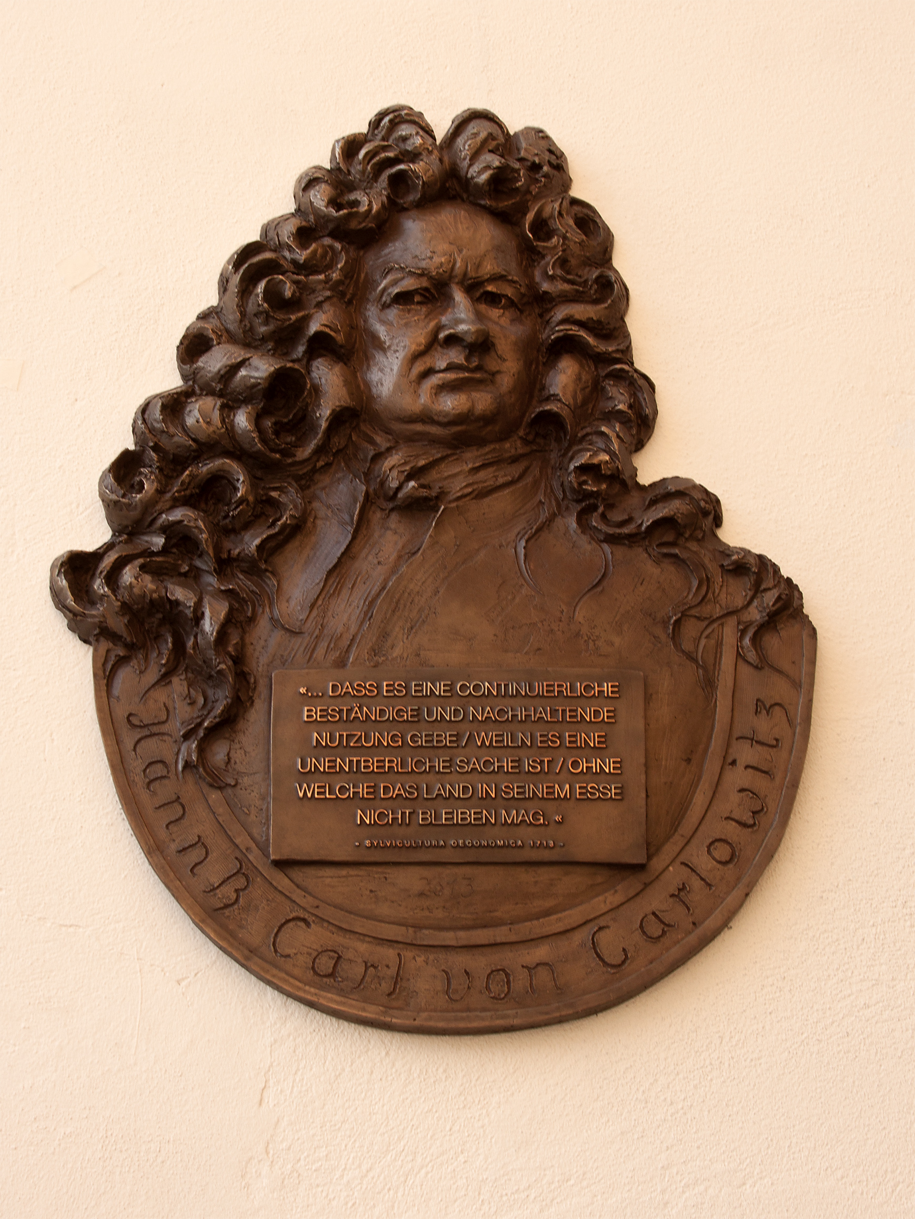
Carlowitz Gedenktafel Freinberg. Foto von Unukorno, unter einer CC BY 3.0 Lizenz
https://commons.wikimedia.org/wiki/File:Carlowitz_Gedenktafel_Freiberg.jpg

Slide 3
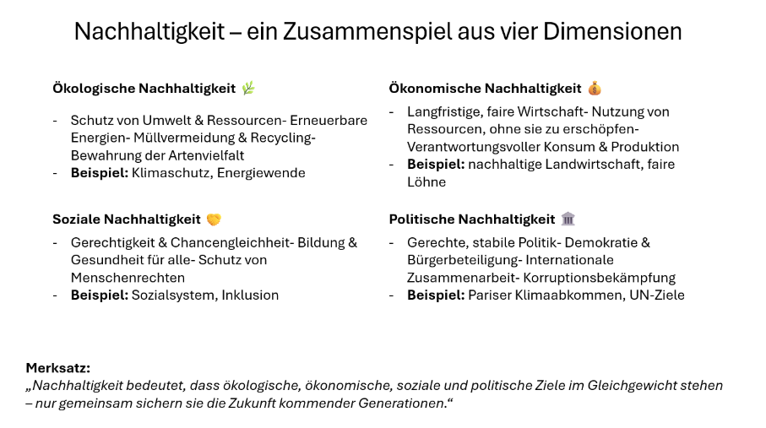

Slide 4

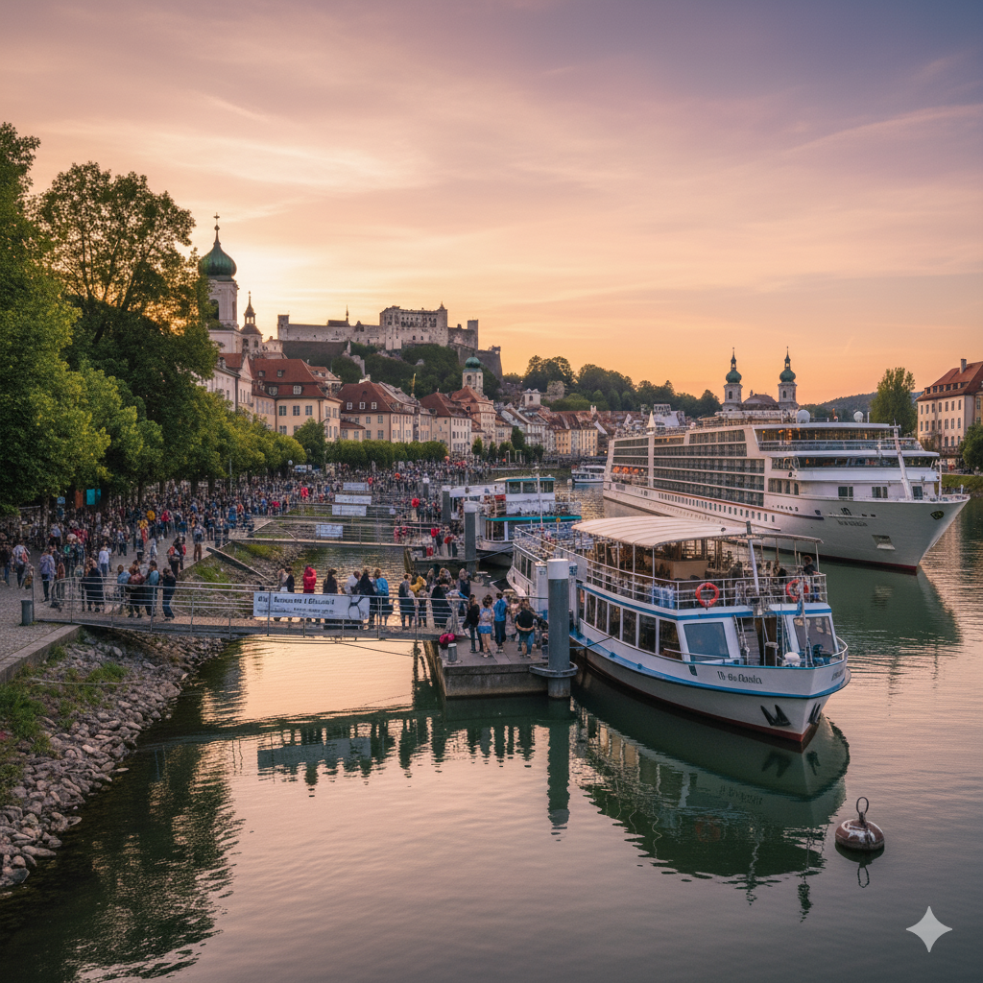
Rollenspiel
KI-generierter Inhalt
KI-generierter Inhalt

Slide 5
Rollenspiel
KI-generierter Inhalt
Findet euch in 5er Gruppen zusammen
Jeder Teilnehmer bearbeitet eine Rollenkarte ( 8 min)
  Arbeitet die wichtigsten Argumente eurer Rolle heraus
  Recherchiert zusätzlich im Internet nach weiteren Argumenten eurer Rolle
Rollenspiel (12 min)
  Führt in eurer Gruppe das Rollenspiel durch
  Arbeitet danach die einzelnen Nachhaltigkeitsdimensionen (Ökologie, Nachhaltigkeit, Ökonomie, Politik) aus eurer Diskussion heraus
KI-generierter Inhalt

